Slide 1
#04. 아이디어 다듬기, 판정, 실행
아이디어 다듬기
아이디어 판정
아이디어 실행
Creative Engineering
충북대학교 공과대학 토목공학부
정보기술기반 건설경영연구실

Slide 2
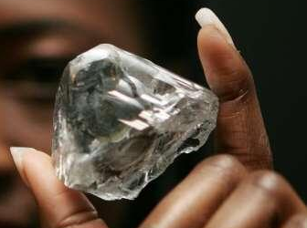
아이디어 다듬기의 정의
브레인스토밍의 두 번째 단계
첫 번째 단계의 “엉뚱하고 무모한” 아이디어를 좀더 나은, 그리고 실용적인 개념으로 개선, 정교화

Slide 3
아이디어 다듬기의 규칙
질이 “좀더 나은” 아이디어를 찾아라.
“양”보다는 “질”을 개선- 각 아이디어의 장점 개발
“엉뚱한” 아이디어를 좀더 실용적으로 만들어라.
실용적 아이디어 개발을 위해 창의적 사고와 분석적 사고를 반복
좀더 완벽한 해결방안을 얻기 위해 아이디어를 종합하라.
최적의 아이디어 개발을 위해 창출된 아이디어를 통합, 종합, 끼워 맞춤, 융합
비판적인 판단을 계속 유보하라.
긍정적 태도, 분석적, 논리적, 실용적 사고 필요

Slide 4
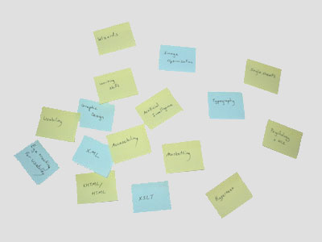
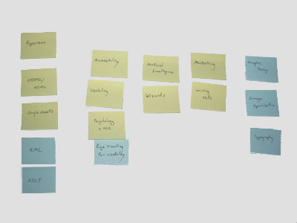
아이디어 다듬기 과정
1단계: 아이디어 분류/그룹화
브레인스토밍을 통해 도출된 아이디어들을 유사/동종 아이디어끼리 묶어 몇 개의 범주로 분류한다.
2단계: 범주내 아이디어 결합, 조합, 개선
각 범주 내에서 아이디어를 결합, 조합, 개선하여 양질의 보다 정교하고 현실 성이 뛰어난 아이디어를 도출한다.
3단계: 범주간 아이디어 종합
범주 간 아이디어를 종합하여 종합적인 성격의 최종 아이디어를 도출

Slide 5
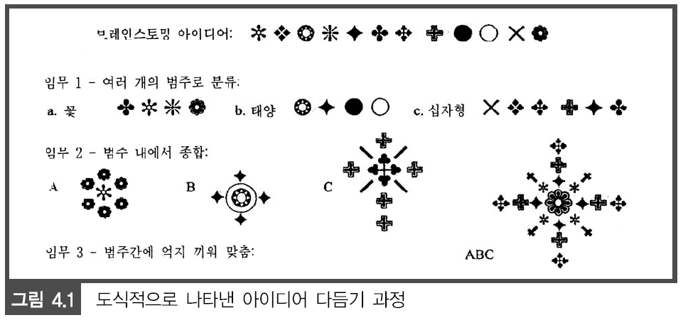
아이디어 다듬기 과정 예시
원재료 : 브레인스토밍 아이디어
1. 분류/그룹화
1단계: 아이디어 분류/그룹화
a. 꽃
b. 태양
c. 십자형
2. 그룹내 조합
2단계: 범주내 아이디어 결합, 조합, 개선
산출물
A
B
C
3단계: 범주간 아이디어 종합
ABC
3. 그룹간 종합화

Slide 6
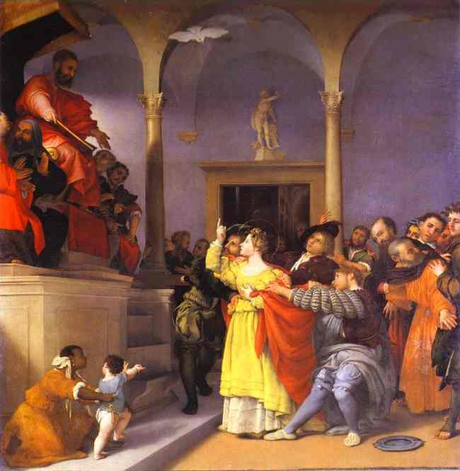
아이디어 판정
“아이디어 판정”은 “아이디어 창출”과 “아이디어 다듬기” 과정을 거친 아이디어 중에서 최상의 아이디어를 고르는 과정이다.
판정을 하는 엔지니어는 “심판관”의 마음가짐이 필요하다.
비판적 사고 : 무조건적 비판이 아닌 대안을 제시하는 비판만이 가치가 있다.
아이디어 판정 절차
판정 기준 설정
아이디어 조사 및 서열화
선정된 대안에 대해, 부족한 점 조사 및 결점 보완
Lorenzo Lotto
St. Lucia before the Judge

Slide 7
5분 활동 : 인식
혼자 또는 다른 한 사람과 함께, 아래 형상들을 보시오. 각각의 형상들에서 어떤 패턴을 볼 수 있습니까? 연속 및 반복되는 형상들로부터 의미를 인식할 수 있나요? 만약 당신의 패러다임과 평상시의 인식 습관 때문에 형상들 안에 담겨있는 메시지를 인식할 수 없다면 다음 문단을 읽어라.
각각의 심볼들을 분석하는 대신에 나열된 형상들을 다른 각도에서 바라보라-형상들 사이의 빈 공간에 어떤 뜻이 숨어 있다면 그것이 무엇일까? 당신은 왜 어떤 사람들은 답을 즉시 아는 것을 어렵다고 생각하나? 이 과제의 성격과 그것을 푸는 방법에 대한 당신의 전제조건은 무엇이었나? 일반적으로는 형상의 외곽선을 그리려고 시도하기 때문에 이 그림을 워드프로세서 프로그램을 사용하여 처음 그리려고 할 때에는 매우 어려운 작업이 될 것이다. 문제를 뒤집어서 선이 아닌 면적으로 인식하면 각각의 형상들을 연속된 사각형으로 구성시키는 일은 아주 쉬운 일이 된다.

Slide 8
아이디어 판정 도구 : 가중 순위 결정법
1. 판정 기준 설정
1 단계: 순위를 매기기 위한 판정기준을 모두 나열한다.
2 단계: 판정기준에 대하여 2안 비교법에 의하여 순위를 매긴다.
3 단계: 상위 몇 개의 판정기준을 선택하여 가중치를 총합이 ‘1’이 되도록 할당한다.
4 단계: 가중 순위 행렬 작성: 가장 왼쪽 열에 순위가 매겨질 해결 방안들을 적고, 판정기준들과 할당된 가중치를 가장 위쪽 행에 적는다.
5 단계: 각 판정기준들에 대하여 해결방안들을 2안 비교법에 의하여 투표한다.
6 단계: 얻은 투표수에 가중치를 곱하여 가중 점수를 얻는다.
7 단계: 각 해결방안에 대하여 가중 점수들을 다 더하여 총점을 얻는다.
8 단계: 총점 순서대로 최종 순위를 매기고 맨 마지막 열에 최종 순위를 적는다.
9 단계: 이렇게 얻어진 최종 순위가 타당한지를 검토한다. 즉, 계산 오류 또는 가중치 오류 등이 있는지 검토한다.
10 단계: 최고 점수를 받은 아이디어의 단점을 보완한다.
2. 아이디어 조사 및 서열화
3. 선정된 대안에 대해, 부족한 점 조사 및 결점 보완

Slide 9
순위매기기 예제 (1/6)
새 차를 구매하기 전에 5가지 종류의 차(차Ⅰ, 차Ⅱ, 차Ⅲ, 차Ⅳ, 차Ⅴ) 에 대한 순위를 매기고자 한다.
1 단계: 순위를 매기기 위한 판정기준을 모두 나열한다.
①신차 구입 가격, ②차량 유지비, ③안전성, ④운전 편의성,
⑤차체 미관, ⑥승차감, ⑦회사의 평판
2 단계: 2안 비교법(둘씩 쌍을 지어 비교)으로 판정기준 순위 결정
→ 한 판정기준이 받을 수 있는 최대 득표수 = (판정기준 수 – 1)표
→ 총 투표수 = _{N}C₂ = N(N-1)/2, (N : 판정기준의 수) → ₇C₂ = 21표
판정기준 | 얻은 투표 | 득표수
① 신차 구입 가격 ② 차량 유지비 ③ 안전성 ④ 운전 편의성 ⑤ 차체 미관 ⑥ 승차감 ⑦ 회사의 평판 | 11111 11 11111 11 111 111 1 | 5 2 5 2 3 3 1

Slide 10
순위매기기 예제 (2/6)
3 단계: 상위 몇 개의 판정기준을 선택하여 가중치의 합이 1이 되도록 할당한다.
상위 판정기준인 안정성, 가격, 차체미관, 승차감을 판정기준으로 선택
가중치 (안전성 : 가격 : 차체미관 : 승차감) = 0.3 : 0.3 : 0.2 : 0.2
가중치의 총합이 1이 되도록 가중치를 결정
4 단계: 가중순위행렬을 만들고, 가장 왼쪽 열에 순위가 매겨질 해결 방안들을 적고, 판정기준들과 가중치를 적는다.
판정기준 차종 | 안전성 | 가격 | 차체미관 | 승차감 | 총 점 | 최종순위
 | 가중치: 0.3 | 가중치: 0.3 | 가중치: 0.2 | 가중치: 0.2
차Ⅰ
차Ⅱ
차Ⅲ
차Ⅳ
차Ⅴ

Slide 11
순위매기기 예제 (3/6)
5 단계: 각 판정기준(안전성, 가격, 차체미관, 승차감)에 대하여 해결방안들을 2안 비교법(둘씩 쌍을 지어 비교)에 의하여 투표한다.
→ 한 대안이 받을 수 있는 최대 득표수 = (대안 수 - 1)표 = 4표
→ 총 투표수 = _{N}C₂ = N(N-1)/2, (N : 대안의 수) → ₅C₂ = 10표
판정기준 차종 | 안전성 | 가격 | 차체미관 | 승차감 | 총 점 | 최종순위
 | 가중치: 0.3 | 가중치: 0.3 | 가중치: 0.2 | 가중치: 0.2
차Ⅰ | 1 | 3 | 3 | 1
차Ⅱ | 3 | 1 | 2 | 3
차Ⅲ | 4 | 0 | 0 | 2
차Ⅳ | 2 | 3 | 4 | 3
차Ⅴ | 0 | 3 | 1 | 1

Slide 12
순위매기기 예제 (4/6)
6 단계: 얻은 투표수에 판정기준의 가중치를 곱하여 가중 점수를 얻는다.
판정기준 차종 | 안전성 | 가격 | 차체미관 | 승차감 | 총 점 | 최종순위
 | 가중치: 0.3 | 가중치: 0.3 | 가중치: 0.2 | 가중치: 0.2
차Ⅰ | 1 X 0.3 | 3 X 0.3 | 3 X 0.2 | 1 X 0.2
차Ⅱ | 3 X 0.3 | 1 X 0.3 | 2 X 0.2 | 3 X 0.2
차Ⅲ | 4 X 0.3 | 0 X 0.3 | 0 X 0.2 | 2 X 0.2
차Ⅳ | 2 X 0.3 | 3 X 0.3 | 4 X 0.2 | 3 X 0.2
차Ⅴ | 0 X 0.3 | 3 X 0.3 | 1 X 0.2 | 1 X 0.2

Slide 13
순위매기기 예제 (5/6)
7 단계: 각 해결방안에 대하여 가중 점수들을 다 더하여 총점을 얻는다.
8 단계: 총점에 의거하여 최종 순위를 매기고 맨 마지막 열에 최종순위를 적는다.
판정기준 차종 | 안전성 | 가격 | 차체미관 | 승차감 | 총 점 | 최종순위
 | 가중치: 0.3 | 가중치: 0.3 | 가중치: 0.2 | 가중치: 0.2
차Ⅰ | 0.3 | 0.9 | 0.6 | 0.2 | 2.0 | 3
차Ⅱ | 0.9 | 0.3 | 0.4 | 0.6 | 2.2 | 2
차Ⅲ | 1.2 | 0.0 | 0.0 | 0.4 | 1.6 | 4
차Ⅳ | 0.6 | 0.9 | 0.8 | 0.6 | 2.9 | 1
차Ⅴ | 0.0 | 0.9 | 0.2 | 0.2 | 1.3 | 5

Slide 14
순위매기기 예제 (6/6)
9 단계: 이렇게 얻어진 최종 순위가 타당한지를 검토한다.
계산오류 또는 가중치 오류 등이 있는지 검토한다.
10 단계: 최고 점수를 받은 아이디어의 단점을 보완한다.
선택된 아이디어의 단점을 보완할 방안을 모색한다.
탈락한 아이디어의 장점을 활용할 방안을 모색한다.
최종 선택된 차종이 자기가 직관적인 방법으로 선택한 차종과 차이가 있을 경우
직관적인 판정에서 중요한 판정기준을 제대로 고려하지 않은 경우 (예: 가격만 고려하고 안전성을 고려하지 않은 경우)
판정기준의 가중치의 비중을 적절히 배분하지 못한 경우
2안 비교 순위법과 합산을 수행할 때 계산상에 실수를 한 경우
따라서 가중순위 결정법에 의해서 나온 결과를 무조건 받아들이지 말고 계산오류가 있었는지, 가중치를 적절히 배분했는지를 따져보고 최종 판정을 해야 한다.

Slide 15
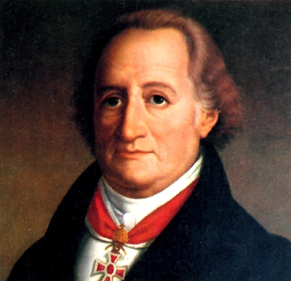
아이디어 실행
세상에서 제일 어려운 일은 아이디어를 실행에 옮기는 것이다.
Johann Wolfgang von Goethe
실행이라는 마지막 단계는 대개 가장 어렵고, 이때 비로소 '생산자'가 되는 순간이며, 정열과 인내, 주의 깊은 계획 수립, 자기 훈련, 대인관계 기술이 필요한 순간이다.
문제정의 : 탐험가, 탐정
아이디어 창출 : 예술가
아이디어 다듬기 : 엔지니어
아이디어 판정 : 심판관
아이디어 실행 : 생산자

Slide 16
아이디어 실행 절차
단계 1: 아이디어 의식화 계획 수립
아이디어 장점 확신 시키기
아이디어 의식화
전략적 계획과 수용 작업
단계 2: 작업계획 수립과 실행
전술적 작업 계획
스케줄과 예산
위험 평가
단계 3: 실행 관찰과 결과 평가
실행 관찰과 점검
프로젝트 해결과정에 대한 종합적 평가

Slide 17
창의적 문제해결과정 실습
문제정의문 작성
브레인스토밍 과정을 통해 문제해결 아이디어 30개 만들기
30개의 아이디어를 5개의 범주로 분류하기 (대략 범주당 6개의 아이디어)
5개의 범주에 대해 범주내의 아이디어를 조합하여 양질의 아이디어 1~2개로 정리 (대략 범주당 6개의 아이디어를 조합하여 1~2개의 양질의 아이디어 조합 - 5개의 범주에 대해 각 1~2개씩 총 5~10개의 양질의 아이디어로 정리)
5개의 범주에 대해 정리된 아이디어를 조합하여 최선의 아이디어 3개로 정리
3개로 정리된 최선의 아이디어에 대해 아이디어 판정 작업을 수행
① 판정기준 브레인스토밍
② 판정기준 우선 순위 매기기와 상위 몇 개의 판정기준 선택하기
③ 판정기준 별 가중치 부여
④ 각 판정기준 별 후보 해결책의 2안 비교 판정법 적용
⑤ 투표수에 가중치 곱해서 총합을 구함
⑥ 최종 아이디어의 선택 및 단점 보완
선정된 최종 아이디어 발표

Slide 18
문제해결 과정 도식화
최초 아이디어
그룹내 조합
양질의 아이디어
그룹 1
20
1
2
3
4
5
6
2’
5’
3
그
룹
화
2
그룹 2
10
4
7
그룹간 조합
최선의 아이디어
5
1
6
1
2
3
4
5
6
5’
6’
8
선정된
아이디어
20
9
그룹 3
2’
5’
1’
3’
1’
21
19
19
12
13
1
2
3
4
5
6
1’
4’
2’
6’
1’
5’
1’
2’
6’
1’
5’
1’
11
14
17
그룹 4
15
5’
5’
4’
5’
5’
11
16
1
2
3
4
5
6
3’
5’
22
23
18
24
그룹 5
27
29
25
26
28
1
2
3
4
5
6
1’
5’

Slide 19
대안수립보고서
주제 :
Creative Engineering
충북대학교 공과대학 토목공학부

Slide 20
문제정의
현재상태
개선상태
점심을 먹지 못해
배가 고픈 상태
맛있는 점심을 먹고
배가 부른 상태
문제정의문
어떻게 하면 누구와 어디에서 저렴한 가격에 맛있는 음식으로 신속하게
점심을 해결할 수 있을까?

Slide 21
아이디어 창출 단순한 점심 메뉴 결정하기가 아닌, 맛, 가격, 시간, 장소, 동반자 등에 대한 다양한 아이디어 서술
1.
2.
3.
4.
5.
6.
7.
8.
9.
10.
11.
12.
13.
14.
15.

Slide 22
아이디어 창출 단순한 점심 메뉴 결정하기가 아닌, 맛, 가격, 시간, 장소, 동반자 등에 대한 다양한 아이디어 서술
16.
17.
18.
19.
20.
21.
22.
23.
24.
25.
26.
27.
28.
29.
30.

Slide 23
아이디어 다듬기
아이디어 범주 | 아이디어 번호 (아이디어 번호 나열)
아이디어 범주 | 양질의 아이디어
 | 1번 (범주내 조합 아이디어 서술) | 2번 (범주내 조합 아이디어 서술)
최선의 아이디어 | 아이디어 내용 (범주 간 조합 아이디어 서술)
1번
2번
3번

Slide 24
아이디어 판정
판정기준 | 투표수 | 가중치
판정기준 최선의 아이디어 |  |  |  |  | 총 점 | 최종순위
 | 가중치: | 가중치: | 가중치: | 가중치:
1번
2번
3번
선정 아이디어 | 수정⋅⋅보완된 최종 아이디어

